Slide 1
Рефлексия как элемент
здоровьесбережения
Макарова Дина Викторовна
Учитель-логопед

Slide 4
Приёмы рефлексии настроения
и эмоционального состояния
«Смайлики», «Букет настроения», «Радуга», «Дерево чувств», «Солнышко и тучка», «Острова», «Цветик – многоцветик».

Slide 5
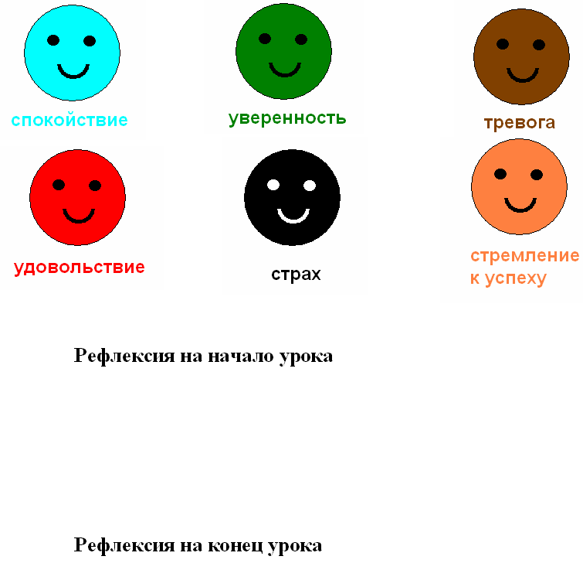
Рефлексия начала урока

Slide 6
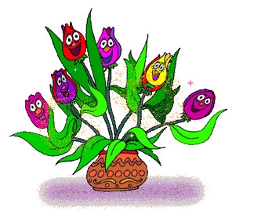
«Букет настроения»
В начале урока учащимся раздаются бумажные цветы: красные и голубые. На доске изображена ваза. В конце урока учитель говорит: «Если вам понравилось на уроке, и вы узнали что-то новое, то прикрепите к вазе красный цветок, если не понравилось, - голубой».

Slide 9
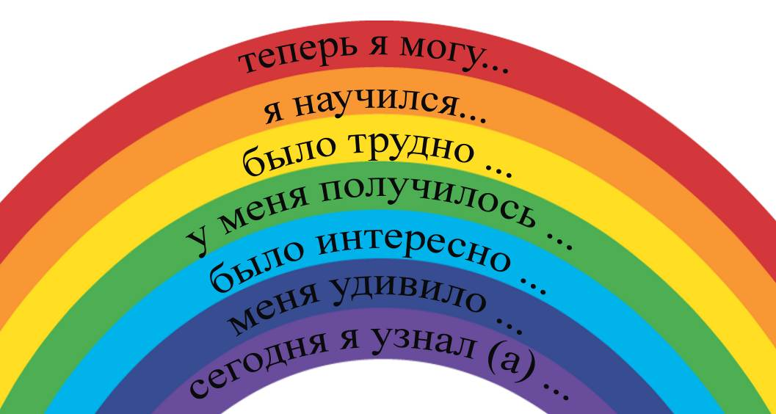
«Радуга»
У школьников на партах карточки с изображением радуги. В конце урока ребята описывают свои чувства, эмоции, достижения.

Slide 10
«Солнышко и тучка»
В руках у учителя тучка и солнышко. Он предлагает ребятам сравнить свое настроение с тучкой или солнышком. Поясняя, если хорошее настроение -выбираете солнышко, если не очень - то тучку.

Slide 12
Приёмы рефлексии деятельности
«Светофор», «Шесть шляп», «Кластер», «Бассейн», «Лестница успеха», «Зарядка», «Фразеологизмы».

Slide 13
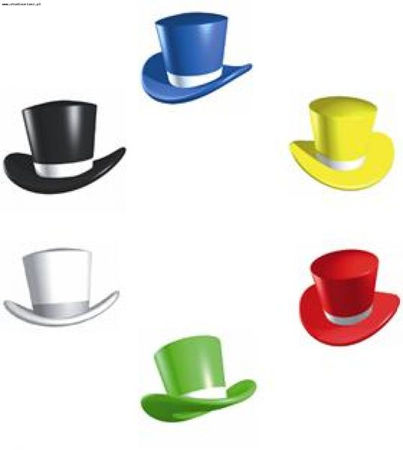
«Шесть шляп»
Учащихся можно разделить на группы и предложить приобрести одну из шляп. Обладателям шляп необходимо дать оценку событиям, фактам, результатам деятельности в зависимости от цвета.
Белая шляпа символизирует конкретные суждения без эмоционального оттенка.
Желтая шляпа – позитивные суждения.
Черная – отражает проблемы и трудности.
Красная – эмоциональные суждения без объяснений.
Зеленая – творческие суждения,
предложения.
Синяя – обобщает сказанное,
рефлексия мыслей.

Slide 16
«Зарядка»
Через выполнение определённых движений предлагается дать рефлексивную оценку. Могут быть предложены следующие движения:
- присесть на корточки - очень низкая оценка, негативное отношение;
- присесть, немного согнув ноги в коленях, - невысокая оценка, безразличное отношение;
- обычная поза стоя, руки по швам - удовлетворитель­ная оценка, спокойное отношение;
- поднять руки в локтях - хорошая оценка, позитивное отношение;
- поднять руки вверх, хлопая в ладоши, подняться на цыпочки - очень высокая оценка, восторженное отношение.

Slide 17
«ФРАЗЕОЛОГИЗМЫ»
Подбери выражение, которое характеризует, как ты работал на уроке
хлопал ушами
шевелил мозгами
слышал краем уха
не покладая рук
тяп- ляп
засучив рукава
считал ворон
в поте лица

Slide 18
Приёмы рефлексии содержания учебного материала
«Поезд», «Корзина идей», «Портфель»

Slide 19
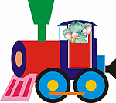
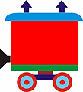
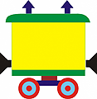
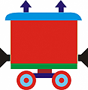
«Поезд»
На парте перед каждым ребенком два жетона: один – с улыбающимся личиком, другой – с грустным. На доске поезд с вагончиками, на которых обозначены этапы урока. Детям предлагают опустить «веселое личико» в тот вагончик, который указывает на то задание, которое вам было интересно выполнять, а «грустное личико» в тот, который символизирует задание, которое показалось не интересным. Можно использовать только один жетон по усмотрению ученика

Slide 24
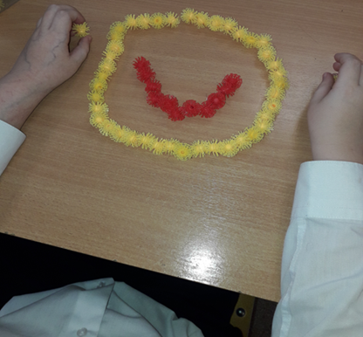
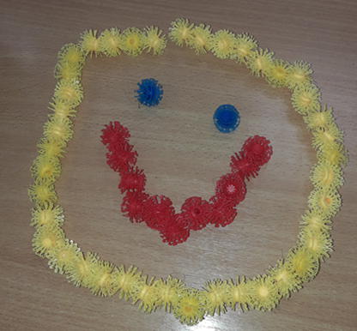

Slide 25
